Slide 1
Склад і будова атмосфери.
Підготувала
вчитель історії та географії
КЗ “Одноробівський ліцей”
Мар’єнко Д.М.

Slide 2
МЕТА УРОКУ:
Дати визначення поняттю “атмосфера”
Розглянути будову атмосфери
Поглибити знання учнів про склад атмосферного повітря.
Сприяти розумінню значення атмосфери для Землі
Розвивати первинні практичні вміння розрізняти особливості атмосферних шарів
Виховувати почуття відповідальності за охорону та збереження атмосферного повітря.

Slide 3
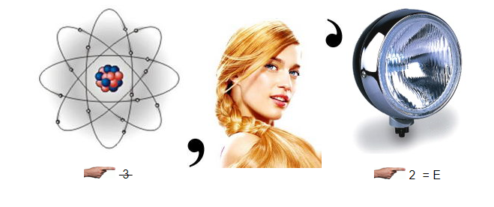
Розгадайте ребус і дізнаєтеся,яку тему ми розпочинаємо вивчати.

Slide 4
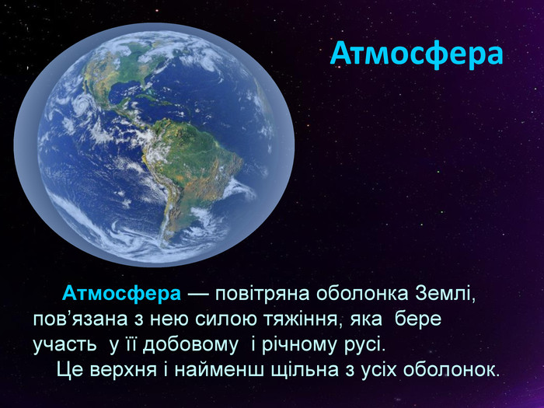

Slide 5
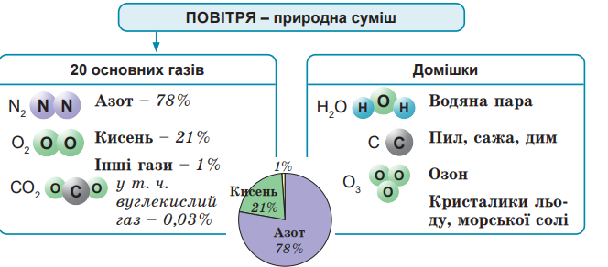
Газовий склад атмосфери

Slide 6
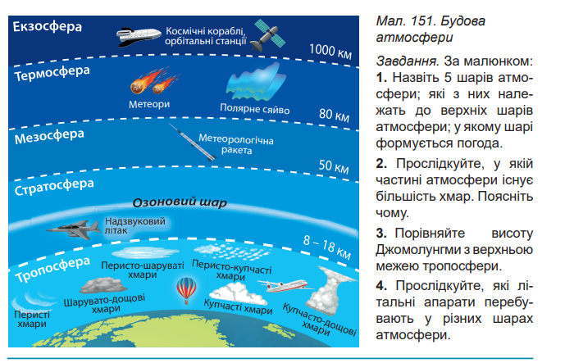
Шари атмосфери

Slide 7
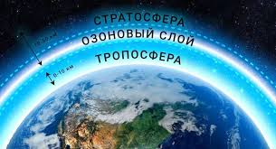
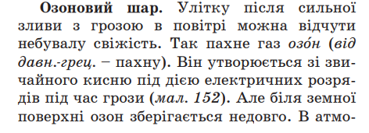
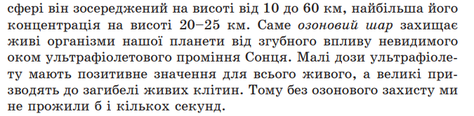
Озоновий шар

Slide 8
Узагальнюємо знання
https://learningapps.org/view6399643

Slide 9
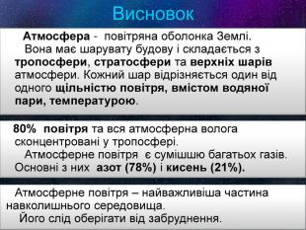

Slide 10
Домашнє завдання
1.Опрацювати параграф 26.
2.Виконати тестування за посиланням join.naurok.ua
Код до тесту 9122495

